Slide 1
TENGELYEK

Slide 2
A tengelyek forgó mozgást végző gépelemeket hordoznak és/vagy részt vesznek a forgatónyomaték átvitelében. Kialakításuk igen sokféle lehet, de vannak olyan részleteik, amelyek a legtöbb tengelyen megtalálhatók. Ezeket szabványosították, így pontos formájuk, ill. méreteik szabványokból vagy tervezési segédletekből meghatározható.

Slide 3
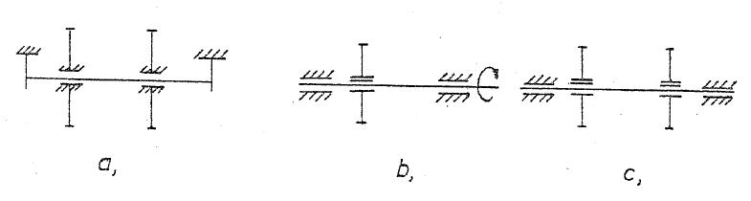
A tengelyek osztályozása
1. Üzemük szerint
      A tengely áll, a rászerelt gépelemek végzik a forgó mozgást. A tengely és a rászerelt gépelemek közötti kapcsolat laza: gépkocsi.
      A tengely forog és vele együtt forog a rászerelt alkatrész is. Kapcsolatuk szoros, a tengely nyomatékot visz át. Ez az eset a leggyakoribb a gépészeti gyakorlatban: belső égésű motorok főtengelye, szerszámgépek hajtóműtengelye.
      A tengely forog, de nyomatékot nem visz át. Ilyenkor a tengely és a rászerelt fogó gépelem szintén szoros kapcsolatban van: vasúti kocsik tengelye.

Slide 4
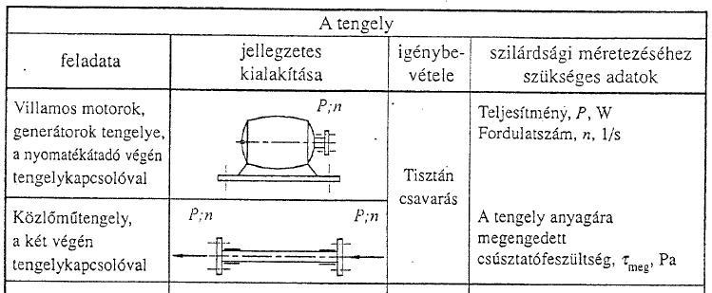
2. Igénybevételük szerint
    Hajlításra igénybe vett,
    Csavarásra igénybe vett,
    Hajlításra és csavarásra együttesen igénybe vett.

Slide 5
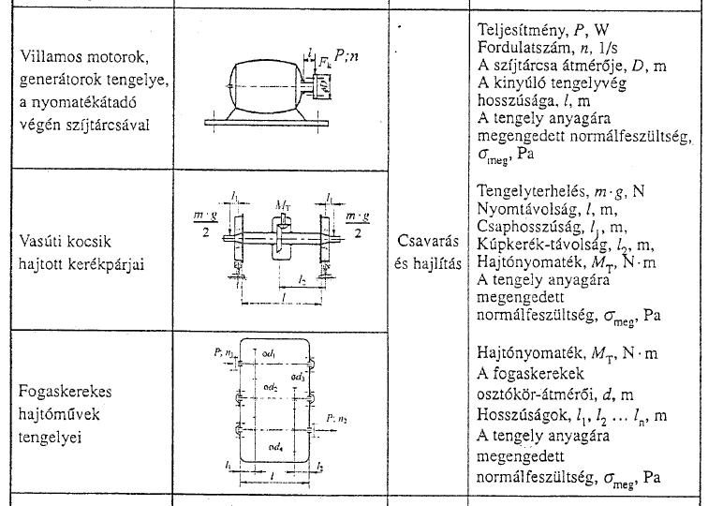

Slide 6
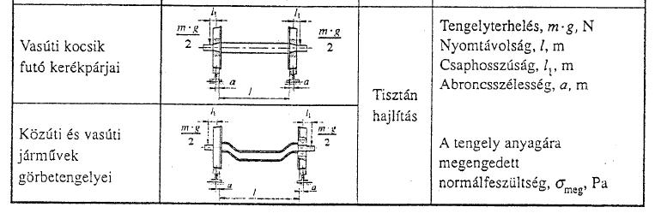

Slide 7
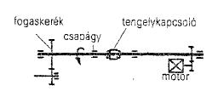
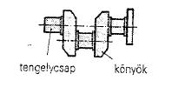
3. Alakjuk szerint
  Egyenes középvonalú,
  Alakos tengelyek (könyökös).
közlőműtengely
forgattyús tengely

Slide 8
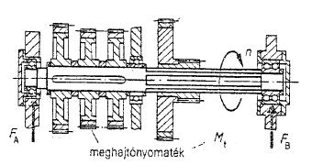
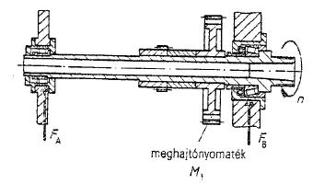
4. Keresztmetszetük szerint
  Tömör,
  Üreges tengelyek.
a) Tömör tengely mint hajtóműtengely
b) Csőtengely mint főorsó

Slide 9
5. Működésük szerint
  Merev tengelyek, melyek működés közben sem hossz, sem keresztirányban nem térhetnek el,
  Csuklós tengelyek, melyek kapcsolatot létesítenek két, nem egy egyenesbe eső tengely között,
  Hajlékony vagy flexibilis tengelyek, melyek működés közben hajlíthatók.

Slide 10
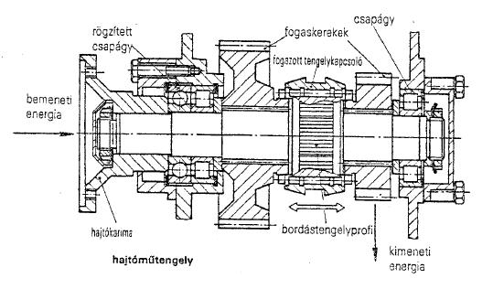
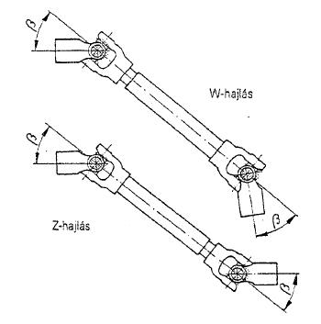
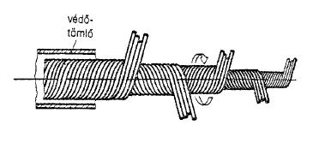
a)
b)
c)

Slide 11
A tengelyek kialakítása
Az egyszerűbb tengelyeket végig egyforma átmérőjűre készítik, csak a végein a csapágyak felfekvésére munkálják kisebb átmérőre.
Általában azonban a gépek tengelyei a különböző rájuk szerelt és velük kapcsolódó alkatrészek miatt lépcsős, változó keresztmetszetűek.

Slide 12
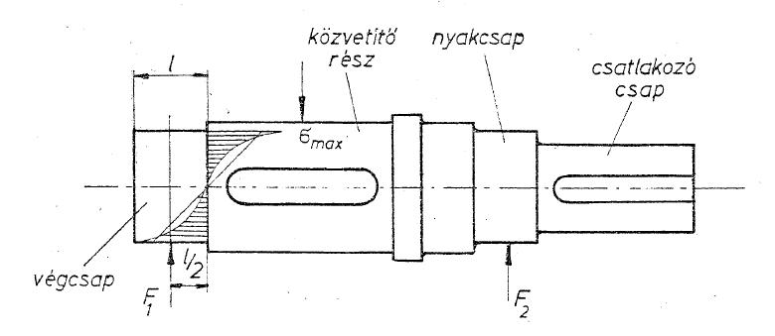
A tengely fő részei:

Slide 13
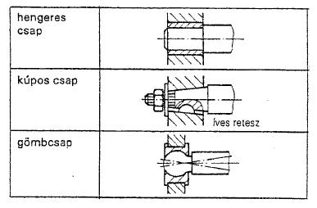
A tengelycsapok alakja lehet hengeres, kúpos vagy gömb.
A tengelycsapokat általában köszörülik (Ra = 0,8...1,6 μm) a súrlódás csökkentése céljából, felületüket pedig edzik, hogy kopásállók legyenek.

Slide 14
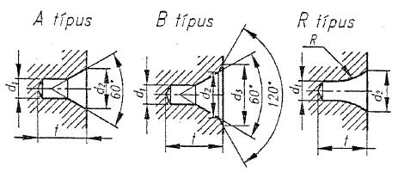
A tengelyek tipikus részletei
Hosszú tengelyszerű alkatrészek megtámasztásához és befogási (tájolási) bázisfelületként alkalmazzák a központfuratokat.
A központfuratoknak három szabványos típusa van:

Slide 15
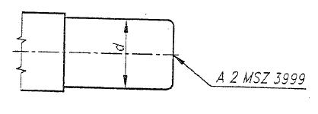
A rajzon ezeket többnyire nem szükséges valósághűen kirajzolni, hanem egyszerűsített méretmegadással jelölhetők.
Pl. egy A típusú, d₁ = 2mm méretű központfurat jelölése a következő:

Slide 16
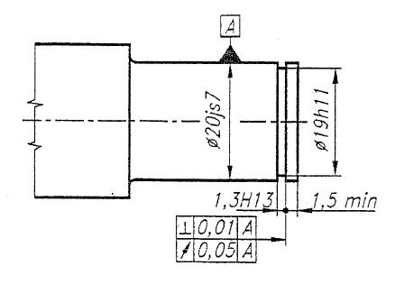
Gyakran alkalmazott rögzítőelem tengelyeken a rögzítőgyűrű, melynek elhelyezéséhez szabványos méretű beszúrást kell készíteni.

Slide 17
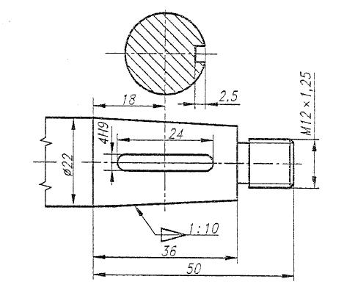
A forgatónyomatékot átvivő elemeket többnyire ék- vagy reteszkötéssel rögzítik a tengelyeken. Az ehhez szükséges hornyokat ujj- vagy tárcsamaróval készítik. A hornyok méretei és tűrései a tengelyátmérő függvényében szabványból vagy műszaki táblázatokból határozhatók meg.
Méretezett kúpos tengelyvég reteszhoronnyal

Slide 18
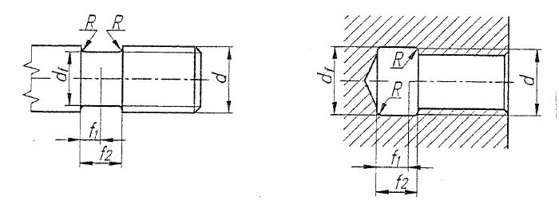
A tengelyek tipikus részletei a szerszámkifutások számára készített hornyok és beszúrások. Ezek pontos alakja kinagyított részlet készítésével mutatható meg. Elkerülhető a részletes ábrázolás és méretmegadás a szerszámkifutás szabványára történő hivatkozással.
Pl. a menet mögötti horony pontos alakját és méreteit az MSZ 224 tartalmazza:

Slide 19
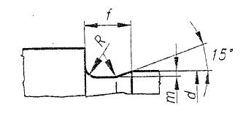
A tengelyvállaknál alkalmazható lekerekítések, beszúrások és éltompítások kialakítására az MSZ 14452 szabvány ad részletes eligazítást.
A szabad és a támasztó tengelyvállaknál gyakori az ún. L alakú beszúrás:

Slide 20
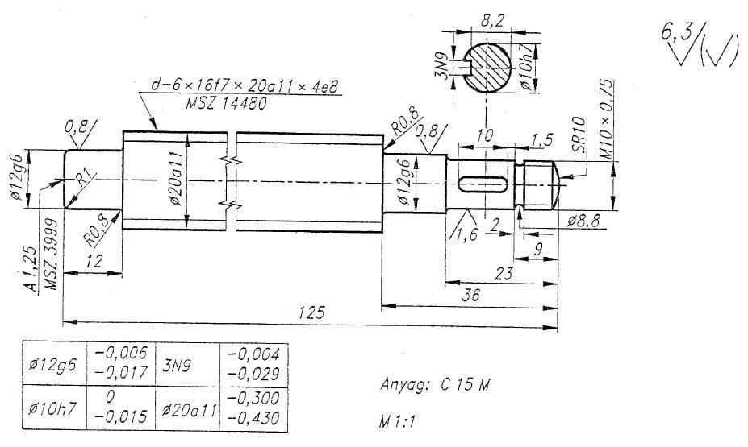
Különböző tengelyek műhelyrajza
Bordás tengely

Slide 21
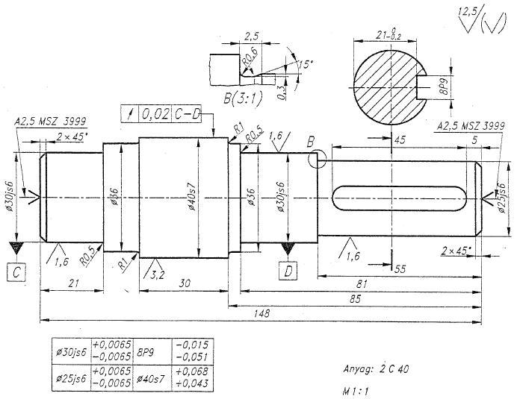
Lépcsős tengely

Slide 22
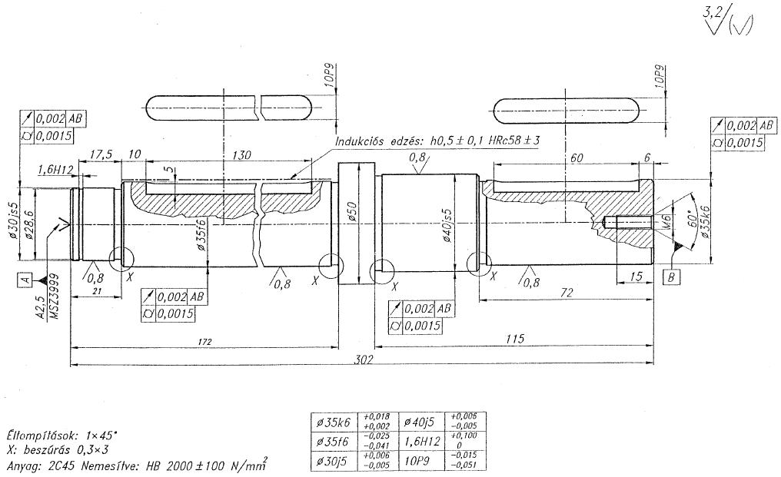
Hajtóműtengely

